Slide 1

linux文件系统介绍
2016-03-8
zhangzhiping

Slide 2
内容
总体架构部分
Linux文件系统框架
文件系统与硬盘分区的关系
Linux文件系统软件分层
多文件系统调用图示
部分Linux文件系统类型表
进程访问文件时的调用架构图
文件系统访问的透明性
虚拟文件系统部分
Vfs的四要素
要素关系
超级块super block
索引结点inode
目录项dentry
文件(file)对象

Slide 3
内容
进程关键数据结构
进程与VFS交互
进程文件管理架构
用户打开文件表files_struct
fs_struct结构
进程与四要素的关系
数据结构关系图
其它重要数据结构说明
注册关系架构图
file_system_type结构体
Linux注册链表
Mount相关数据结构
Mount架构图
多文件系统的安装图
address_space结构体

Slide 4
内容
相关Cache
dentry cache描述
inode cache
buffer cache
pagecache层的处理
文件操作
文件操作架构图
文件的权限说明
打开文件流程
查找文件流程
查找涉及Cache流程
查找主线思想
读文件的过程
read在具体文件系统的处理

Slide 5
内容
EXT2文件系统
Ext2系统结构
Ext2超级块
组描述符
块位图
Inode结构
索引节点中的i_block[]
Ext2目录结构
EXT2中的目录项和文件类型
EXT2支持的文件类型
关健结构Table
创建流程
Ext2提供的各种对象方法
Ext2数据结构关系图

Slide 6
内容
与Kobject的关系
Sysfs_root
Sysfs_dirent结构图
文件系统架构总图
架构总图
文件系统解决问题的应用场景示例
文件访问控制
系统调用替换的跟踪
低ROM机制
文件系统Inode改动示例
通过文件系统分析Ramdump
通过文件文件系统加入监测控制

Slide 7
总体架构部分

Slide 8
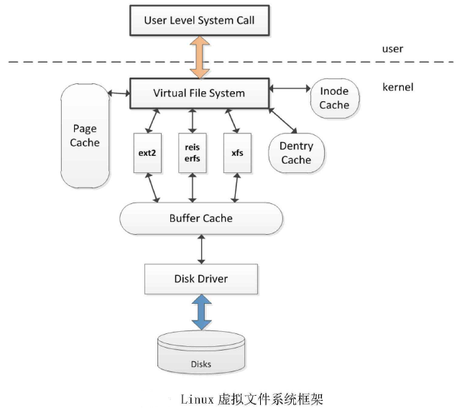
Linux文件系统框架

Slide 9
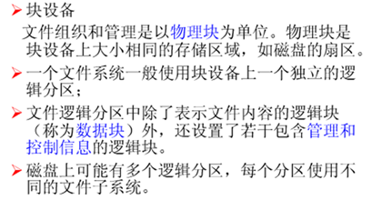
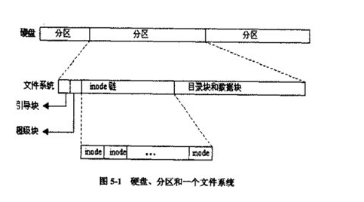
文件系统与硬盘分区的关系

Slide 10
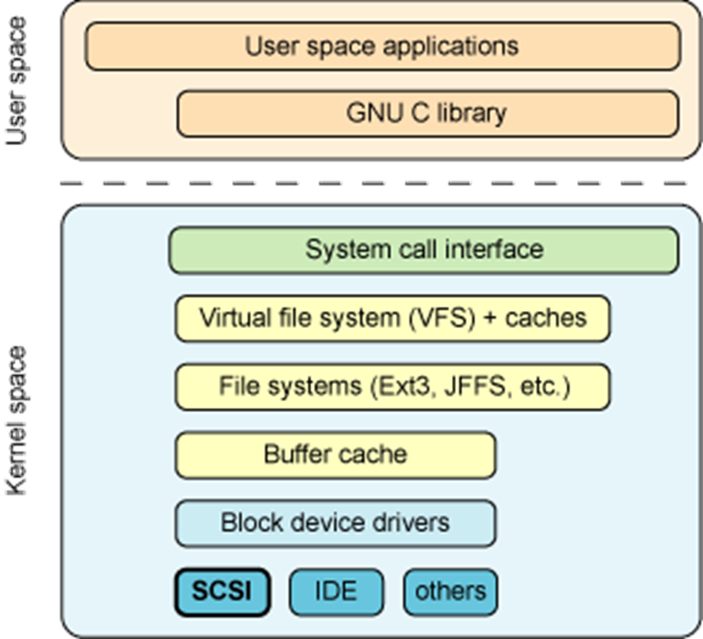
Linux文件系统软件分层

Slide 11
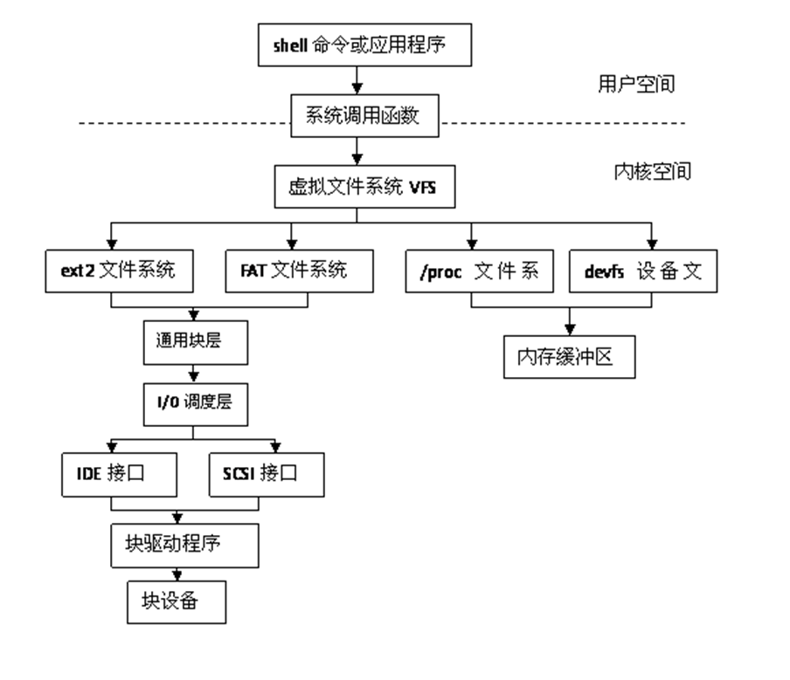

Slide 12
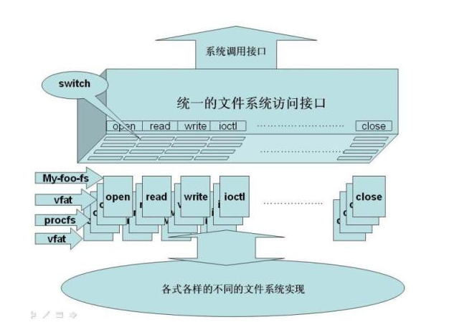
多文件系统调用图示

Slide 13
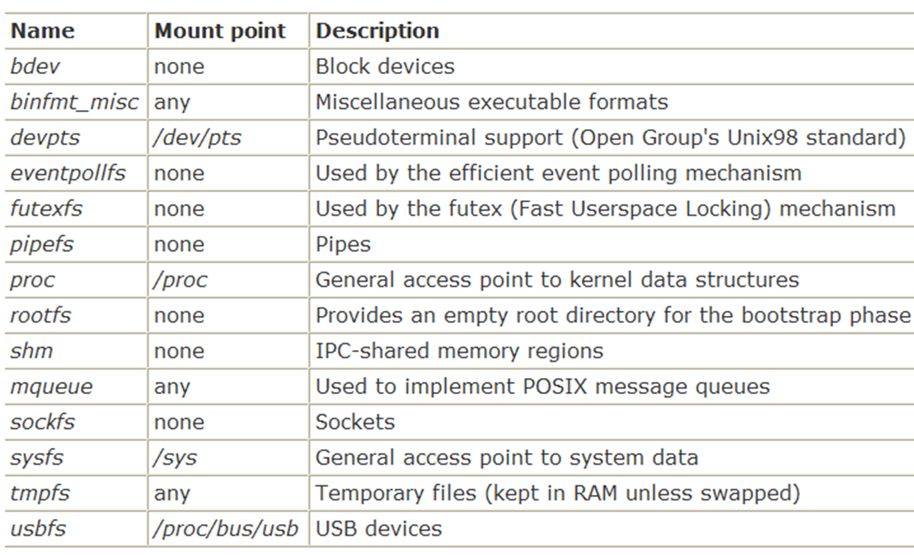
部分Linux文件系统类型表

Slide 14
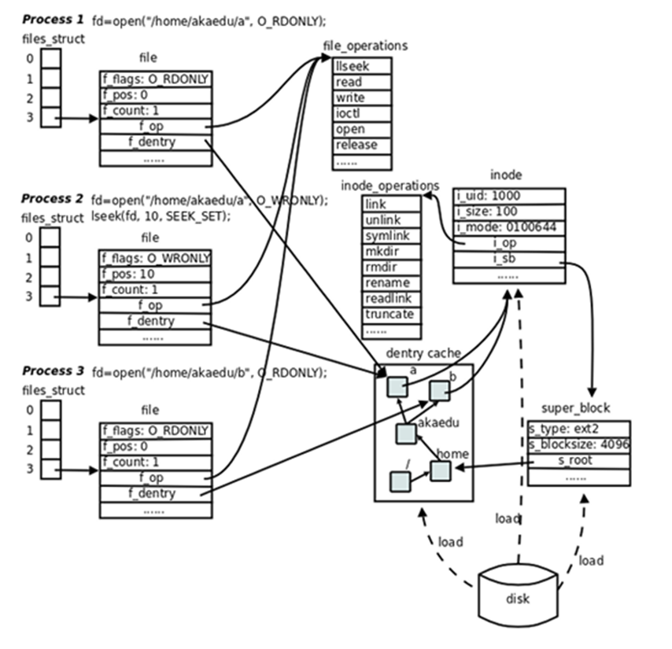
进程访问文件时的调用架构图

Slide 15
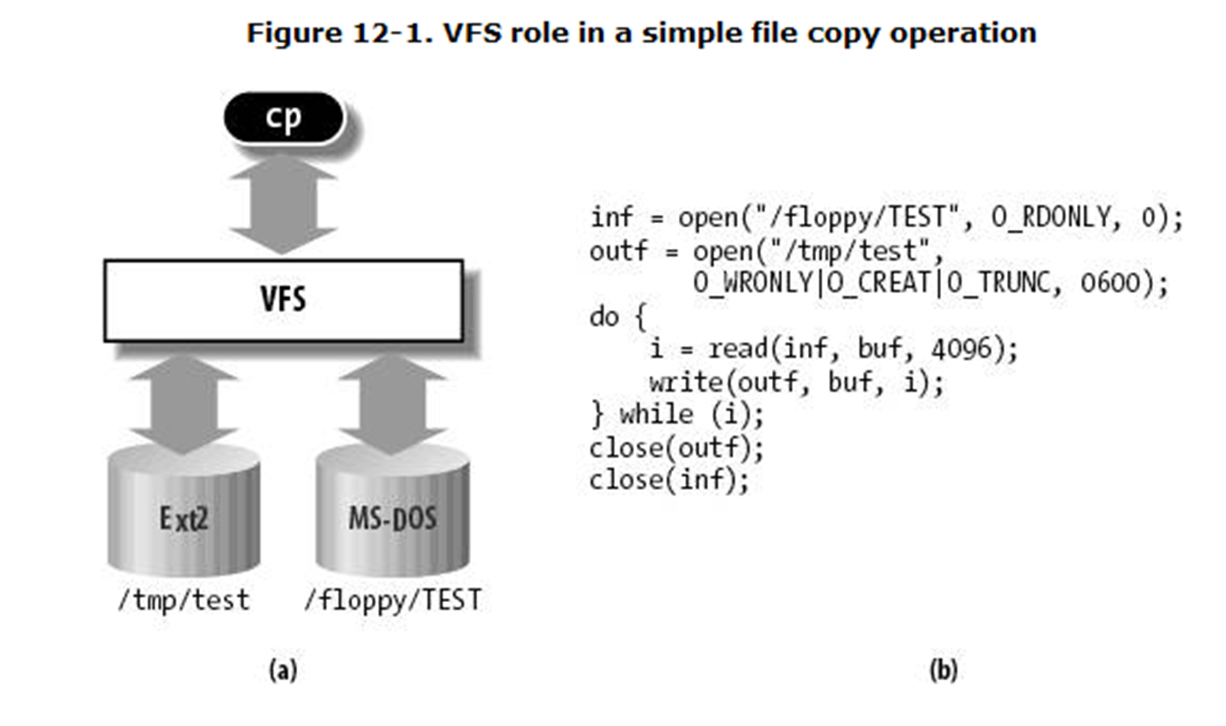
文件系统访问的透明性

Slide 16
虚拟文件系统部分

Slide 17
Vfs的四要素
超级块对象（superblock object）
存放文件系统相关信息：例如文件系统控制块
索引节点对象（inode object）
存放具体文件的一般信息：文件控制块/inode
文件对象（file object）
存放已打开的文件和进程之间交互的信息
目录项对象（dentry object）
存放目录项与文件的链接信息
超级块是对一个文件系统的描述；
索引节点是对一个文件物理属性的描述；
目录项是对一个文件逻辑属性的描述

Slide 18
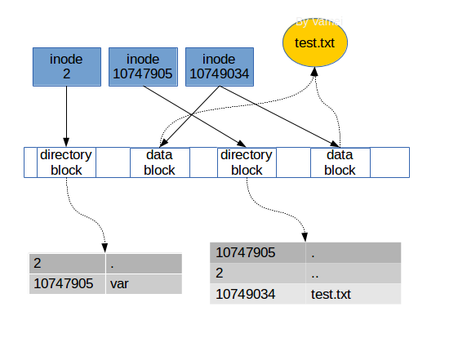
要素关系

Slide 19
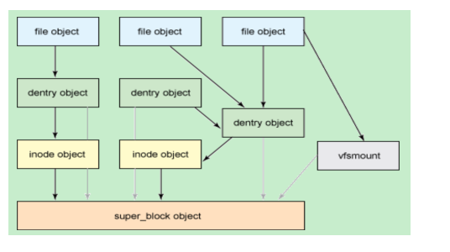
要素关系

Slide 20
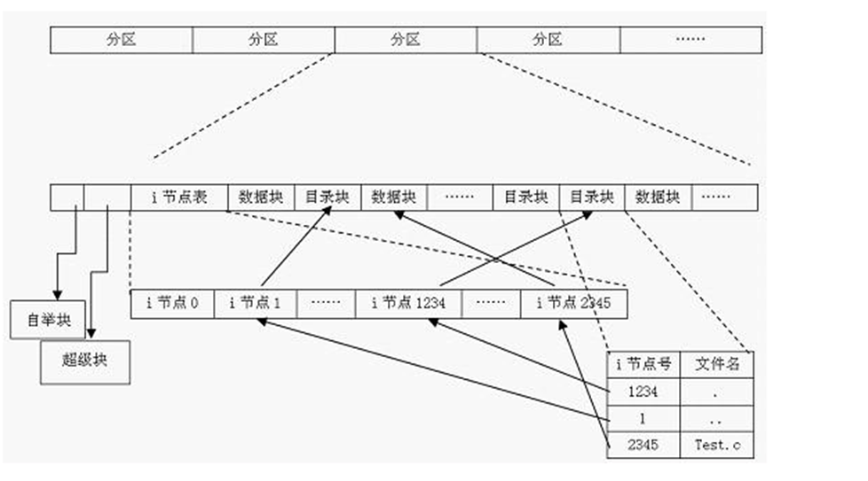
要素关系

Slide 21
超级块super block
数据结构是struct super_block 。

Slide 22
超级块操作函数

Slide 23
Linux系统中所有超级块的组织形式

Slide 24
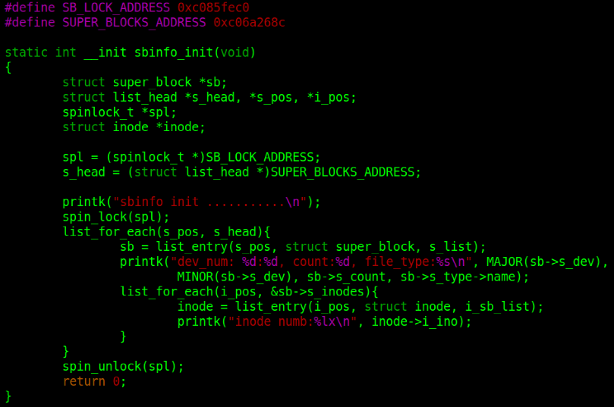
Init代码

Slide 25
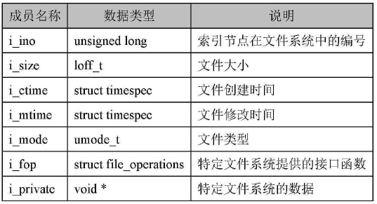
索引结点inode
数据结构struct inode

Slide 26
索引节点的操作函数

Slide 27
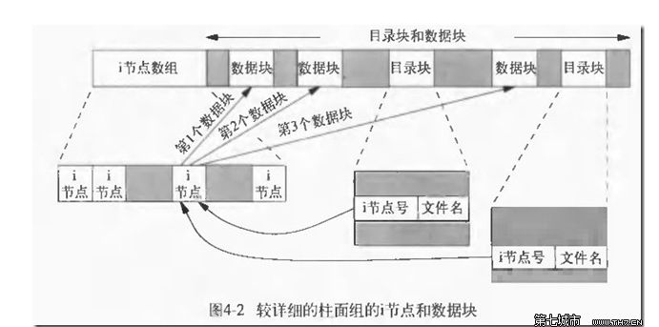
Inode与Dentry

Slide 28
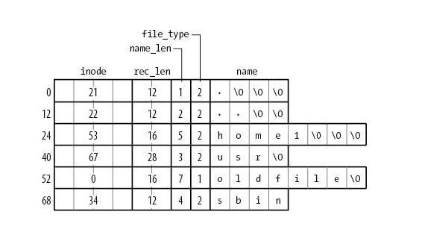

Slide 29
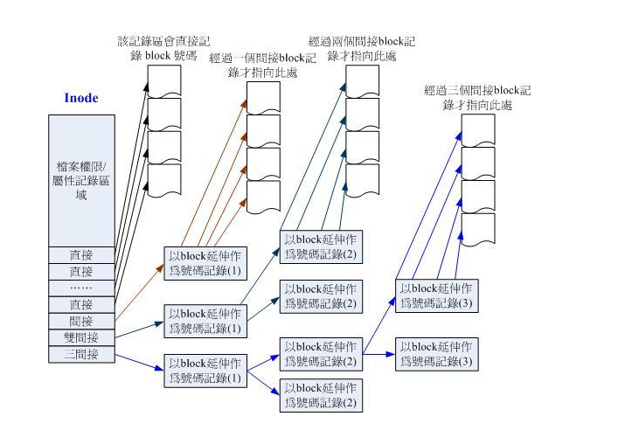

Slide 30
目录项dentry
数据结构struct dentry：

Slide 31
目录项的操作函数

Slide 32
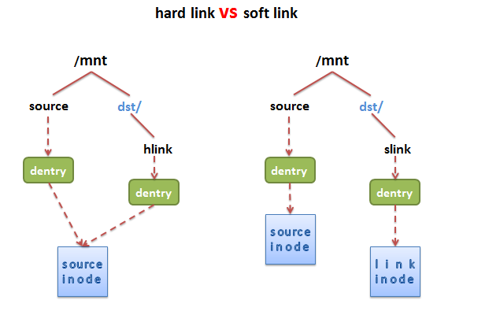

Slide 33
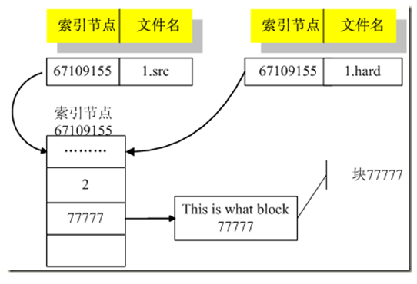
硬链接

Slide 34
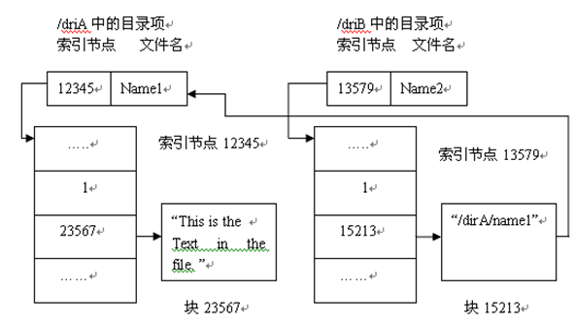
符号链接

Slide 35
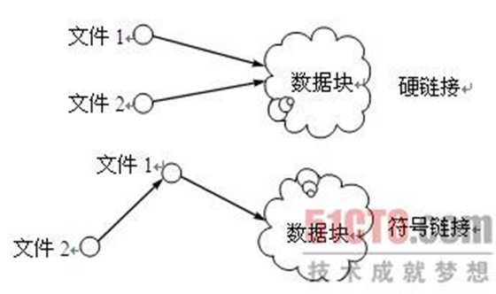
比较

Slide 36
文件(file)对象

Slide 37
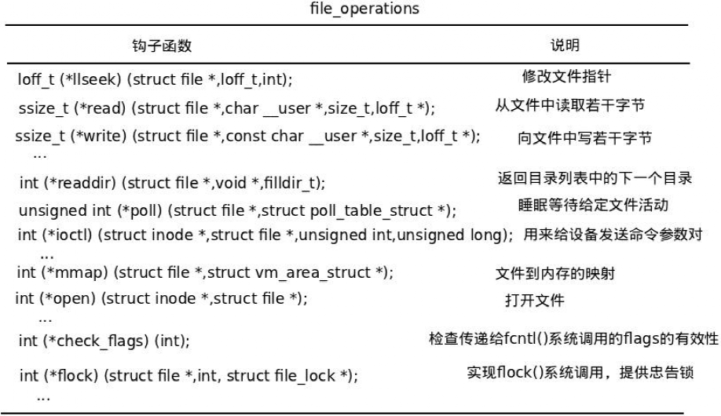
文件对象file的操作函数
文件的操作集函数：主要是具体文件系统对于文件操作的实现。如ext2文件系统的ex2_file_operations。设备驱动开发时，也就是实现自己的file_operations函数。

Slide 38
进程关键数据结构

Slide 39
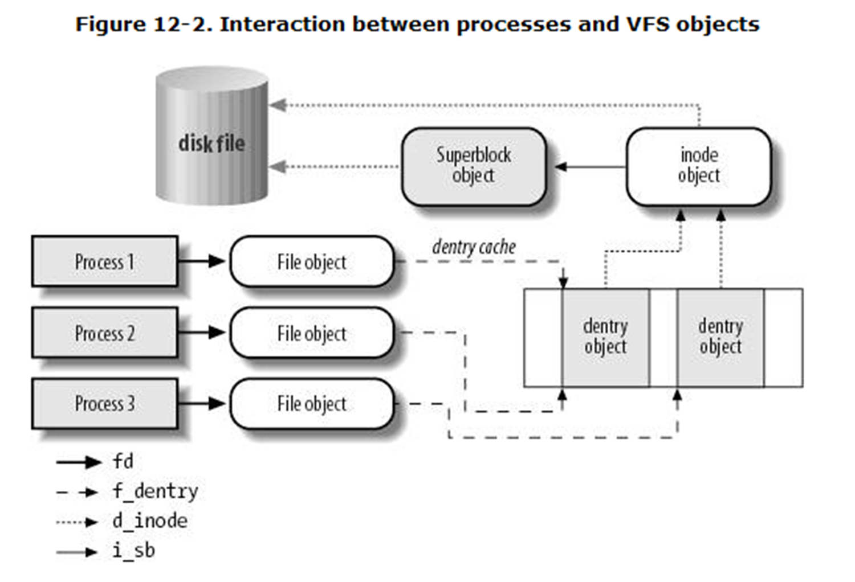
进程与VFS交互

Slide 40
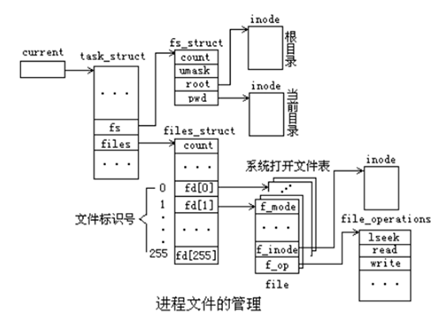
进程文件管理架构

Slide 41
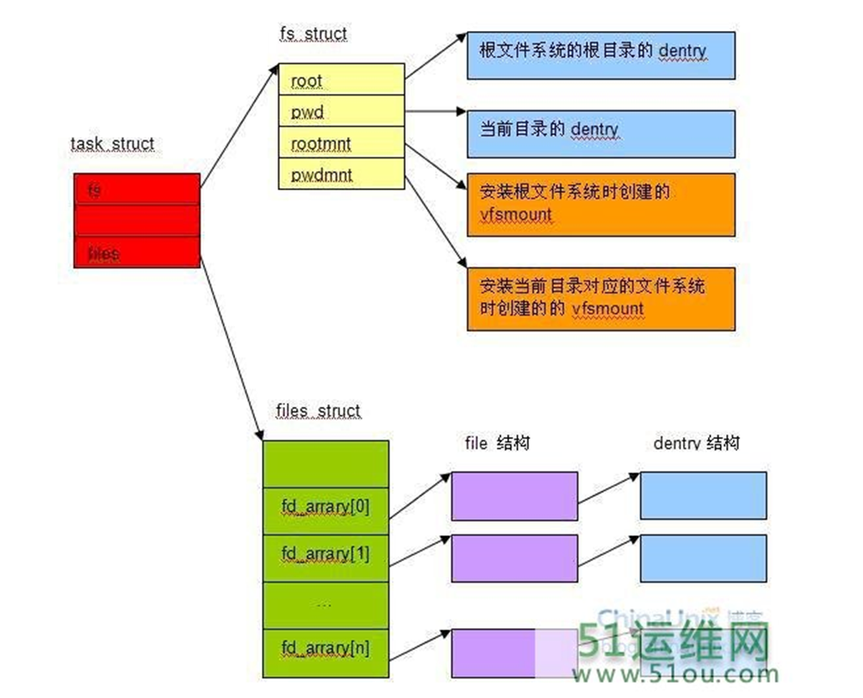
进程文件管理架构

Slide 42
用户打开文件表files_struct
文件描述符用来描述打开的文件。每个进程用一个files_struct结构来记录文件描述符的使用情况。这个files_struct结构称为用户打开文件表，它是进程的私有数据。

Slide 43
fs_struct结构
fs_struct结构描述进程与文件系统的关系

Slide 44
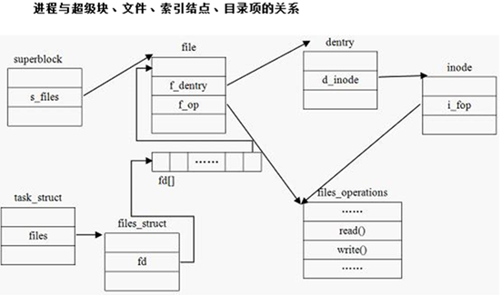
进程与四要素的关系

Slide 45
数据结构关系图
一个进程所处的位置是由fs_struct来描述；而一个进程（或用户）打开的文件是由files_struct来描述的；整个系统所打开的文件是由file结构来描述。

Slide 46
其它重要数据结构说明

Slide 47
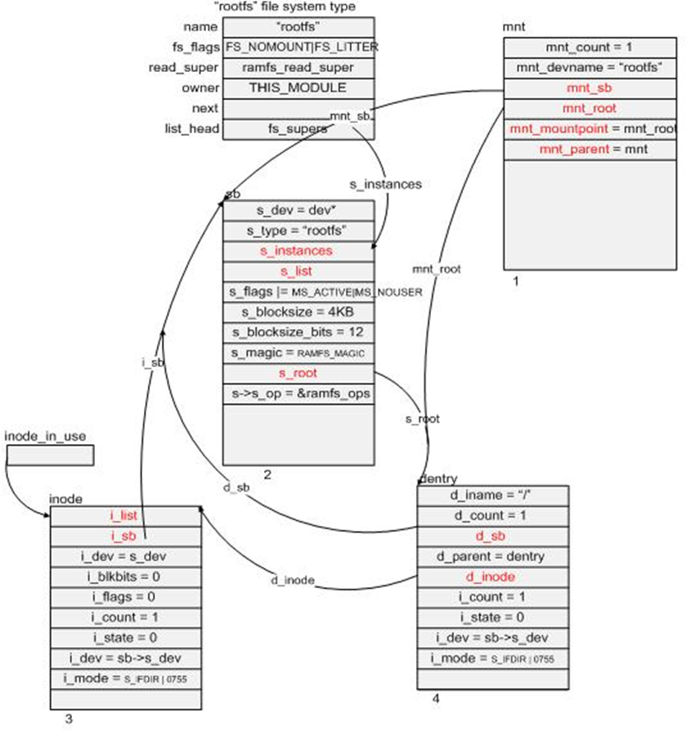
注册关系架构图

Slide 48
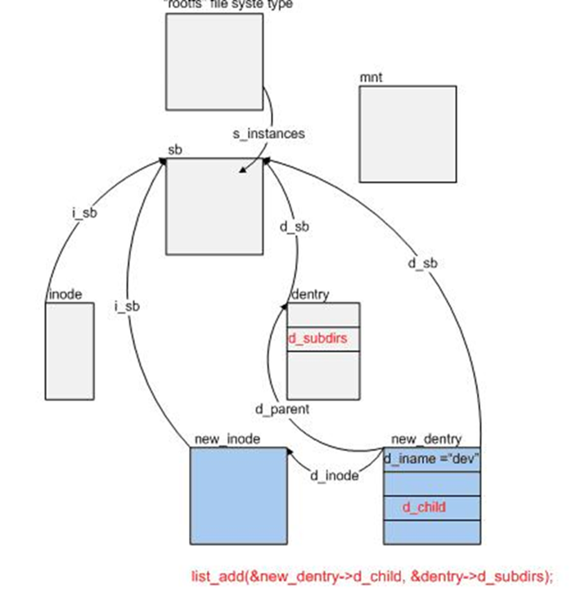

Slide 49
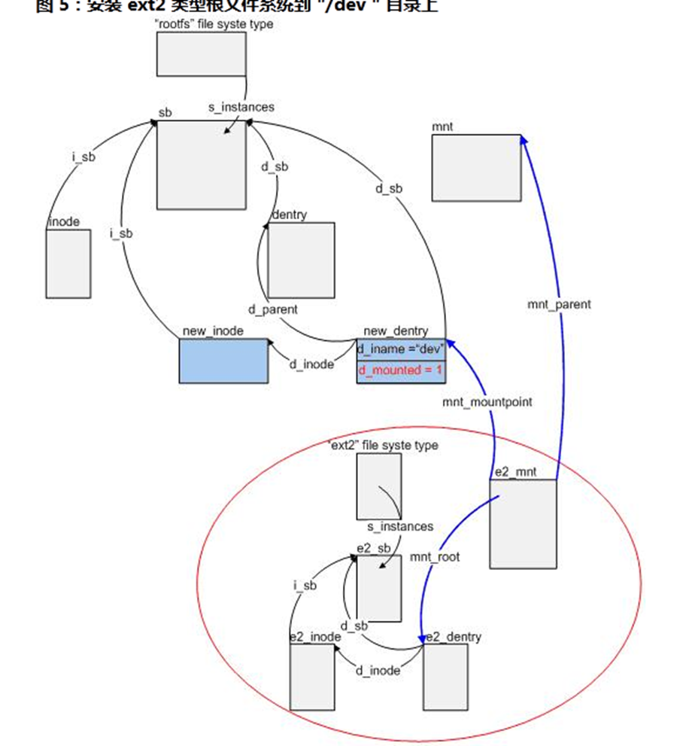

Slide 50
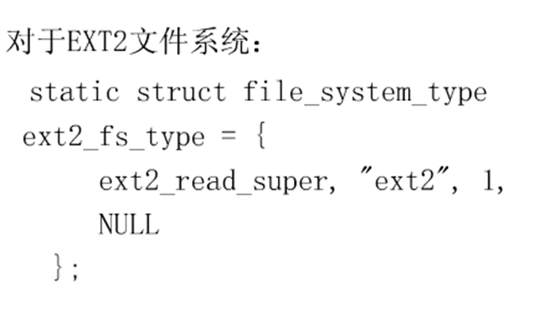
file_system_type结构体
每个文件系统都需要在VFS中注册，即填充一个struct file_system_type结构。此结构描述的是文件系统的名称以及一个指向对应VFS超级块读取例程的地址等信息。内核采用链表组织每个注册的文件系统，链表头为file_systems。

Slide 51
file_system_type的组织结构

Slide 52
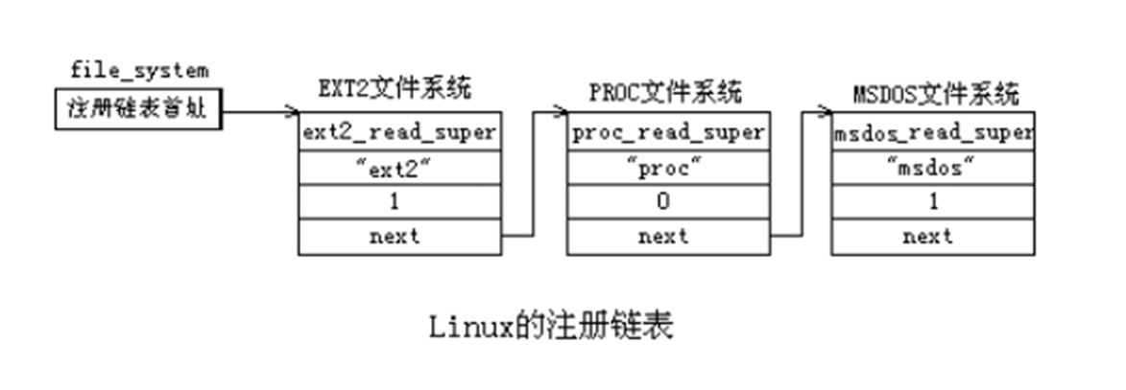
Linux注册链表

Slide 53
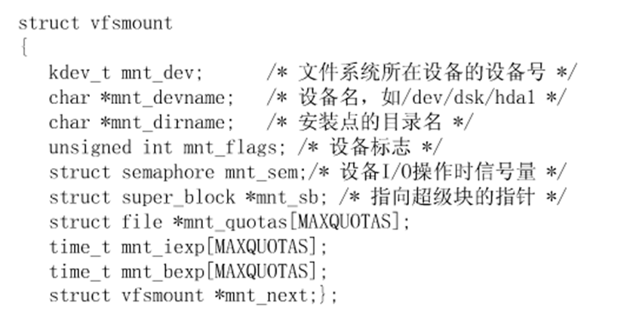
Mount相关数据结构

Slide 54
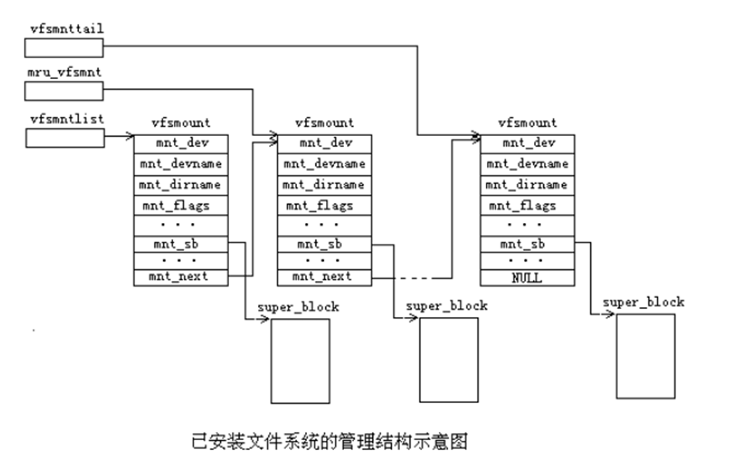
Mount架构图

Slide 55
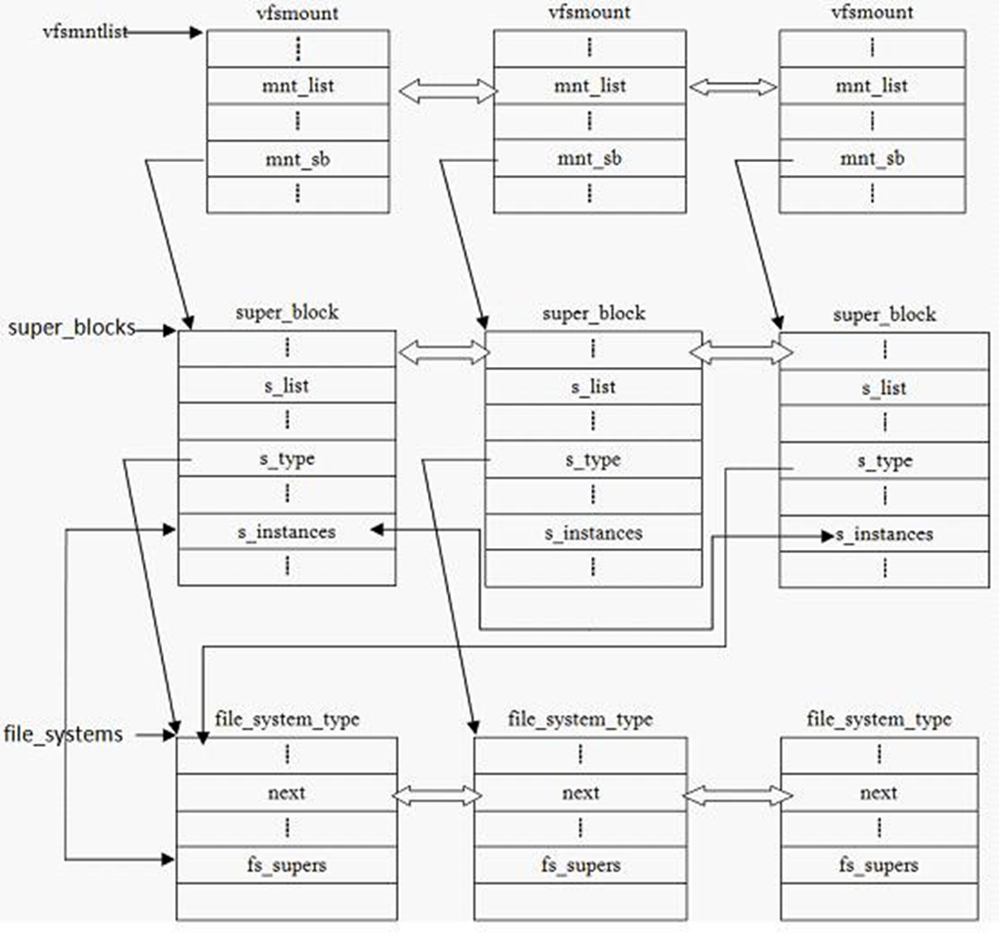

Slide 56
address_space结构体
页高速缓存是Linux内核所使用的主要磁盘高速缓存。其主要功能就是：获取一些物理的内存页，以加速在块设备上按页为单位执行的操作。为管理可以按整页处理和缓存的各种不同对象，内核采用address_space结构体描述。

Slide 57
address_space与inode的关系

Slide 58
address_space以基树组织缓存页

Slide 59
相关Cache

Slide 60
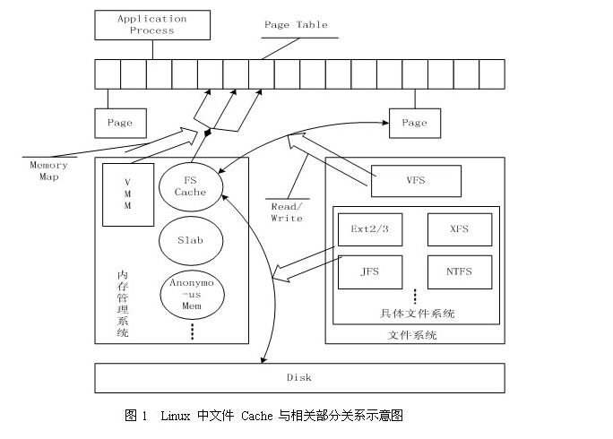
Cache作用

Slide 61
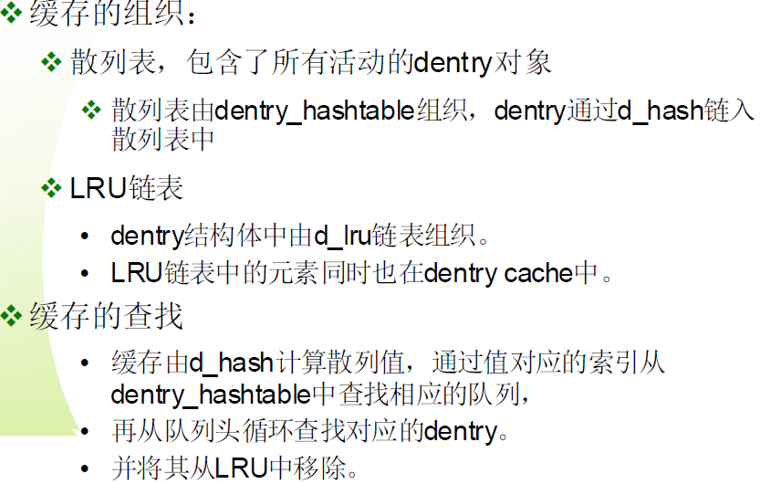
dentry cache描述

Slide 62
dentry cache组织图

Slide 63
inode cache
同样为了加速查找处理，引入了inode cache。inode cache由inode_hashtable组织。

Slide 64
buffer cache
buffer cache 曾经是对块设备进行I/O操作的传统方法。现在在这个领域中，缓冲区只用于支持规模很小的读取操作。因为这种场合下高级方法可能显得比较笨重。buffer cache可以应用于经常按块读取元数据的系统。例如在查找过程中，为了获取inode的信息，需要首先从磁盘读取super block的信息。
每个块缓冲区都与一个块相对应，它相当于是磁盘块在内存中的描述由于内核在处理数据时，需要一些相关的控制信息，所以每个缓冲区都有一个对应的描述符。该描述符buffer_head结构体表示,称为缓冲区头。Buffer cache 的组织：LRU链表
bhs是一个缓冲头指针的数组，用作实现LRU算法的基础。内核使用DEFINE_PER_CPU为每个CPU都建立了一个LRU实例，改进对CPU高速缓存的利用率。
LRU缓存操作接口：Lookup_bh_lru查找所需数据项是否在块缓存中bh_lru_install将新的缓冲头添加到缓存中

Slide 65
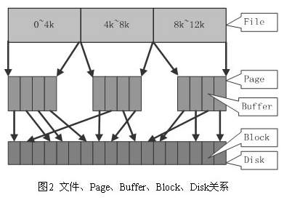
buffer cache

Slide 66
buffer cache数据结构

Slide 67
pagecache层的处理
读操作进入到page cache的处理流程如下；
将文件读取偏移ppos转化为页高速缓存中的索引index；
以index从此文件对应的表示页高速缓存的基树中查看是否有要读取的page页
没有，则进行预读，预读后，继续判断是否存在
有，则调用读取函数。读取函数将相应的页映射到内核地址空间， 并通过copy_to_user接口拷贝到用户缓冲区。
Page cache层后续处理:
经过预读后，数据页不存在页高速缓冲中的几率比较小，但是也有可能。如果在page cache层处理后，仍然无法找到相应的数据页，则需要经过通用设备层的处理，进一步的完成从磁盘读取数据。数据读取完后，将数据页插入到page cache中，以便后续处理。

Slide 68
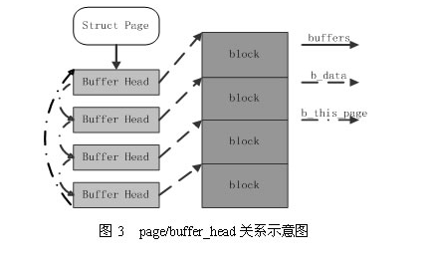
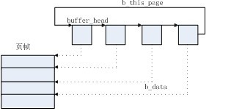
Page cache

Slide 69
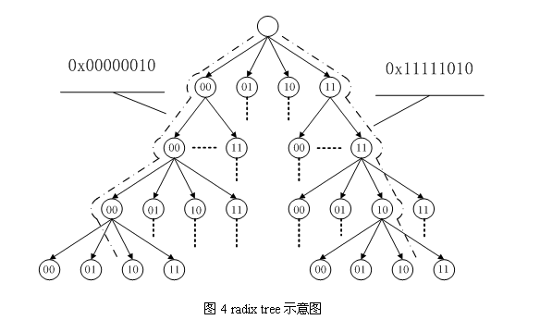

Slide 70
文件操作

Slide 71
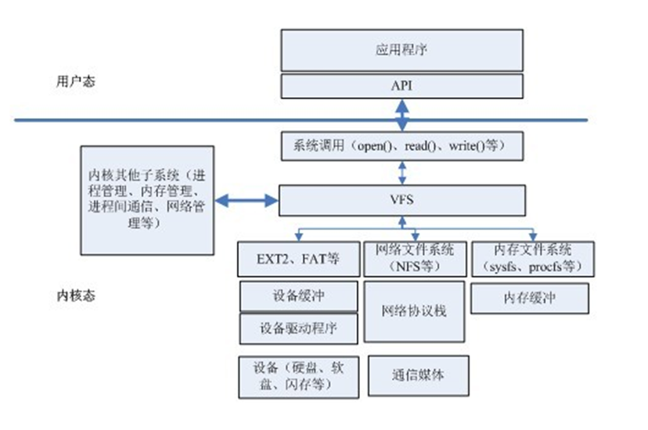
文件操作架构图

Slide 72
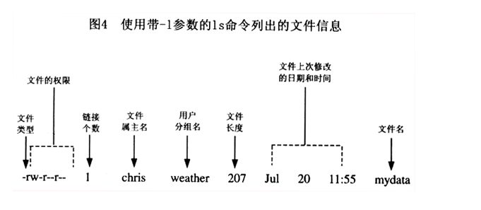
文件的权限说明

Slide 73
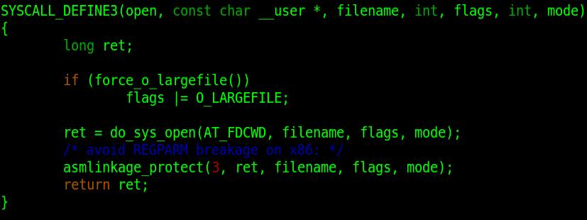
打开文件流程
文件的读、写操作之前，都会进行一个打开操作。open通过路径名、标志和mask信息，打开或者创建文件。最后返回此文件对应的fd。用户态下调用open，进入系统调用处理程序后，会调用内核相应的系统调用服务例程。

Slide 74
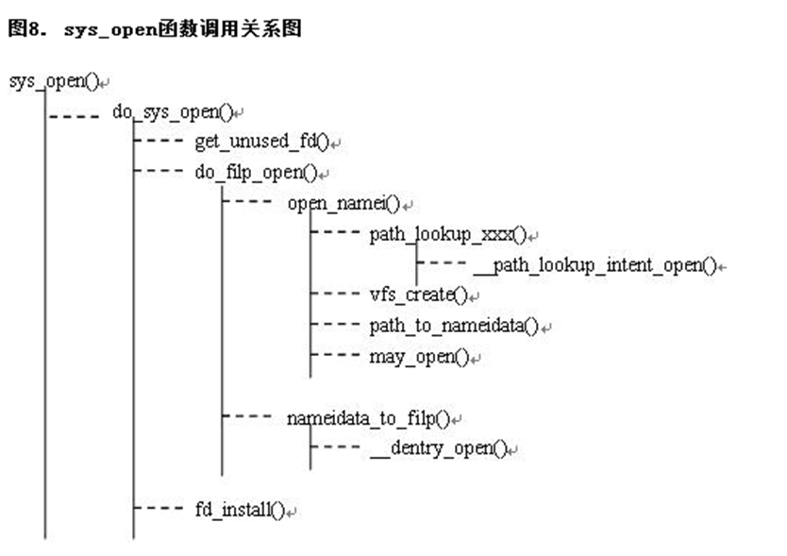

Slide 75
打开文件的内核实现do_sys_open
进程从用户态获取路径名到内核缓冲区；然后查找到父目录；如果设置了O_CREAT标志，则继续查找路径最后一个分量最后获取对应文件的打开文件结构将这个结构与当前进程的打开文件表联系起来，返回相应的fd。

Slide 76
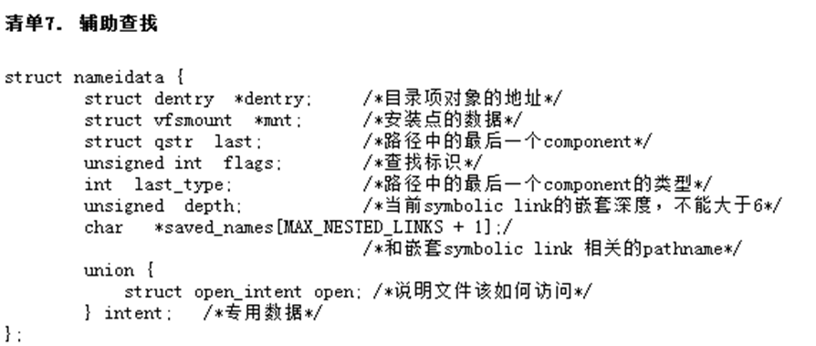
打开文件（nameidata结构体）
当内核要访问一个文件时，第一步需要找到这个文件，这由do_filp_open完成。在do_filp_open的实现中，查找文件过程由path_init和link_path_walk完成。这两个函数将用户传进来的用字符串表示的文件
路径，转换成一个dentry结构，建立好相应的inode，并将查找结果存储在nameidata结构中。

Slide 77
do_filp_open
do_filp_open继续会调用nameidata_to_filp将获取的存储查找信息的nameidata结构体转化为文件对象file，并且进一步填充file。
do_sys_open完成以上处理后，将获取的file结构体通过fd_install到当前进程的打开文件表中。其索引为fd。将指进程关联向file的描述符返回用户；用户随后通过文件描述符，来访问这些数据结构；查找过程是核心。

Slide 78
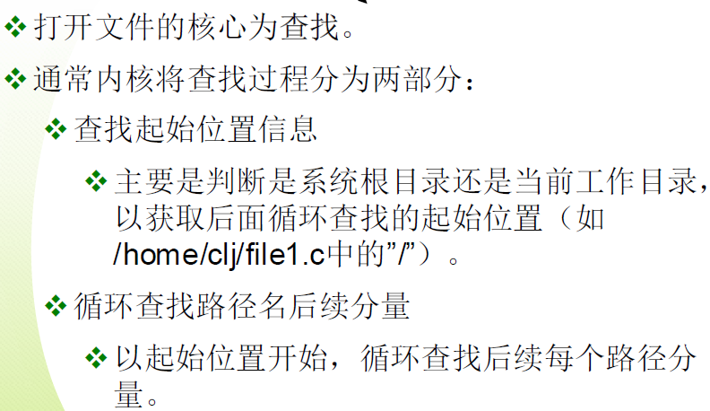
查找文件流程

Slide 79
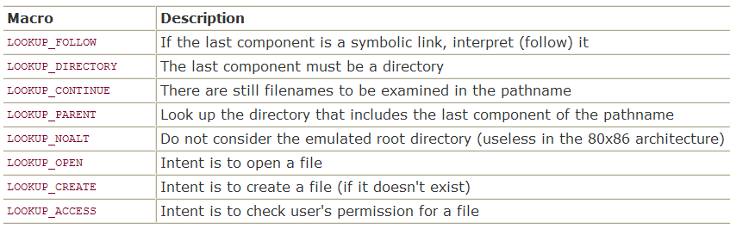
查找操作的标志

Slide 80
查找涉及Cache流程
循环查找路径分量的过程，涉及多级cache

Slide 81
dentrycache查找
循环查找后续路径分量，首先从dentrycache开始查找：在dentry cache中查找相应的dentry。若找到则直接返回；若没有找到，则必须去底层文件系统查找对应的dentry（由于块设备速度比较慢，可能需要很长时间才能找到与一个文件名关联的inode信息，所以引入dentry cache。）
如果在dentry cache中找到对应dentry，则将其返回；如果dentry cache中没有找到，则分配dentry结构，并调用底层文件系统对应的inode_operations操作集的lookup函数查找inode。在查找inode的过程中，首先会在inodecache中查找是否存在对应的inode。

Slide 82
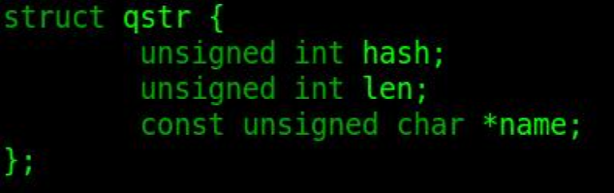
dentry cache查找关键代码

Slide 83
inode的查找
如果在inode cache中找到对应inode，则将inode与dentry结构相联系，并将dentry返回；如果没有找到，则必须去更底层的磁盘查找对应的
原始inode信息（对应EXT2文件系统就是ext2_inode）。从磁盘查找inode信息时，首先需要获取磁盘去buffer cache层查找相应的超级块（需要从超级块中获取对应inode信息）。

Slide 84
buffer cache
buffer cache 曾经是对块设备进行I/O操作的传统方法。现在在这个领域中，缓冲区只用于支持规模很小的读取操作。因为这种场合下高级方法可能显得比较笨重。buffer cache可以应用于经常按块读取元数据的系
统。例如在查找过程中，为了获取inode的信息，需要首先从磁盘读取super block的信息。
每个块缓冲区都与一个块用对应，它相当于是磁盘块在内存中的描述。
由于内核在处理数据时，需要一些相关的控制信息，所以每个缓冲区都有一个对应的描述符。该描述符buffer_head结构体表示,称为缓冲区头。
从记录块中获取原始inode信息的过程，需要读取超级块信息，具体实现在sb_bread中。其实现过程如下：
通过参数：块设备描述符、块号、以及大小为索引，去buffer cache组织的LRU链表中查找。
如果缓冲区首部在LRU块高速缓存中，则返回。缓存了，则返回对应的buffer_head类型的缓冲区首部。
如果不存在，则去相应块设备的页高速缓存中查找是否有缓存了此块缓存的页缓冲区，如果有，则获取页高速缓存中对应的块缓存区对应的缓冲区首部。

Slide 85
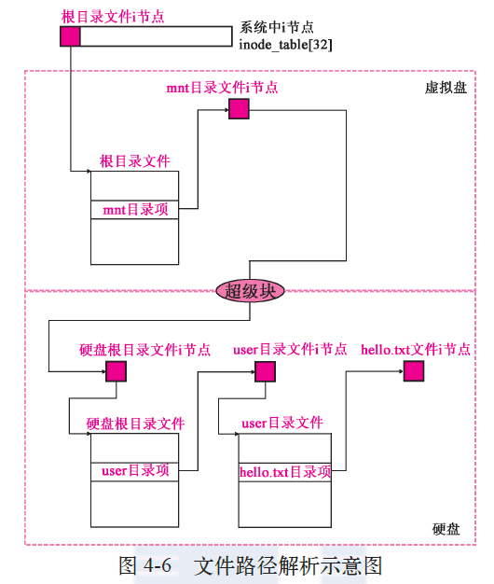
查找主线思想

Slide 86
读文件的过程
内核读文件的过程，可以划分为如下处理层次：

Slide 87
读取流程
以文件描述符为索引，去当前进程的打开文件表中获取打开文件描述符信息，获取读的文件指针偏移信息。
判断具体文件系统是否有相应的读取函数：
有，则直接调用这个读函数。
没有，则调用内核中通用的读取函数。
以EXT2文件系统为例，根据文件打开信息中的标志位判断是否采用直接I/O方式：
是，则调用直接读取的通用函数。
不是，则表示使用page cache技术，调用相应读取函数。

Slide 88
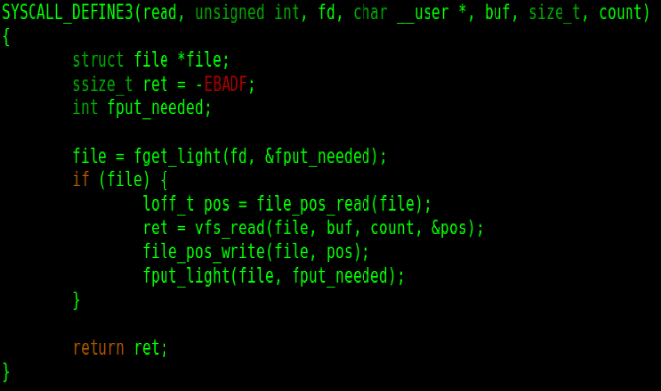
read在VFS层的处理

Slide 90
read在具体文件系统的处理

Slide 91
EXT2文件系统

Slide 92


Ext2系统结构

Slide 93

（一）EXT2文件系统的磁盘组织
除了引导扇区之外，EXT2磁盘分区被顺序划分为若干个磁盘块组（Block Group）。
每个块组由若干个磁盘块，按照相同的方式组织，具有相同的大小。
EXT2磁盘块组中的磁盘块按顺序被组织成：
一个用作超级块的磁盘块。
在这个磁盘块里，存放了文件系统超级块的一个拷贝；
N个记录组描述符的磁盘块；
1个记录数据块位图的磁盘块；
1个记录索引结点位图的磁盘块；
N个用作索引结点表的磁盘块；
N个用作数据块的磁盘块。
11/03/09
Linux OS analysis
93/31

Slide 94


Slide 95



Ext2超级块

Slide 96





Slide 97

组描述符
组描述符用来描述一个磁盘块组的相关信息：

Slide 98

块位图

Slide 99



Inode结构

Slide 100


Slide 101


Inode在内存中的映像

Slide 102

索引节点中的i_block[]
ext2的索引结点中使用了组合索引方式：
前12项用作直接索引
第13项用作间接索引
第14项用作二次间接索引
第15项用作三次间接索引

Slide 103



EXT2中的目录项和文件类型
在EXT2中，目录是一种特殊的文件，这种文件的数据块中存放了该目录下的所有目录项 ：
新版的目录项结构

Slide 104

EXT2支持的文件类型
EXT2在目录项中存放了文件的类型信息。文件类型可以是0～7中的任意一个整数。它们分别代表如下含义：
0：文件类型未知；
1：普通文件类型；
2：目录；
3：字符设备；
4：块设备；
5：有名管道FIFO；
6：套接字；
7：符号链接。

Slide 105

关健结构Table

Slide 106
创建流程
初始化超级块和组描述符
Optionally, 检查是否有坏块，若有创建坏块列表
对每个块组，保留所有用来存放超级块、组描述符、inode表、2个位图的磁盘块
初始化每个块组中的位图
初始化每个块组中的inode表
创建 /root 目录
创建 lost+found 目录（供e2fsck 使用，与坏块相关）
为上述两个目录而更新位图信息
若有坏块，则将其在 lost+found 目录中组织起来

Slide 107

Ext2提供的各种对象方法
超级块对象方法:

Slide 108


索引节点对象方法

Slide 109


文件对象方法

Slide 110

创建/删除一个索引节点

Slide 111


混合索引示意图

Slide 112


分配/释放一个数据块
当一个文件需要新的数据块来存放数据时:
当一个文件被删除或者被截断时

Slide 113

Ext2数据结构关系图

Slide 114
与Kobject的关系

Slide 115

Sysfs_root

Slide 116

Sysfs_dirent结构图

Slide 117


Slide 118
文件系统架构总图

Slide 119


Slide 120
文件系统解决问题的应用场景示例

Slide 121

文件访问控制

Slide 122

系统调用替换的跟踪

Slide 123

低ROM机制

Slide 124

文件系统Inode改动示例

Slide 125

通过文件系统分析Ramdump

Slide 126

通过文件文件系统加入监测控制

Slide 127
Thank you!

